Slide 1
2. 스프링 MVC 프레임워크
스프링 MVC 프로젝트
Mybatis 설정
JUNIT
SQL 로그
컨트롤러와 웹페이지 작성
Dynamic Web Project 를 Spring 프로젝트로 변경

Slide 2
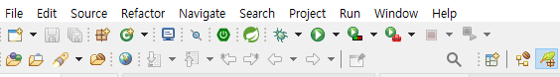
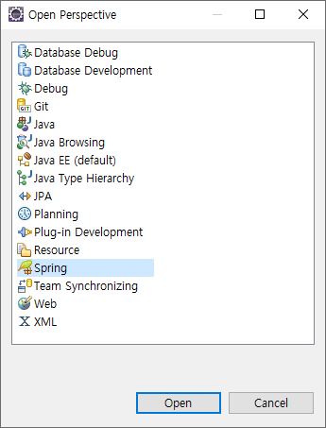
1.1 perspective를 spring으로 변경
1. 스프링 MVC 프로젝트
Open Persfective
spring 선택

Slide 3
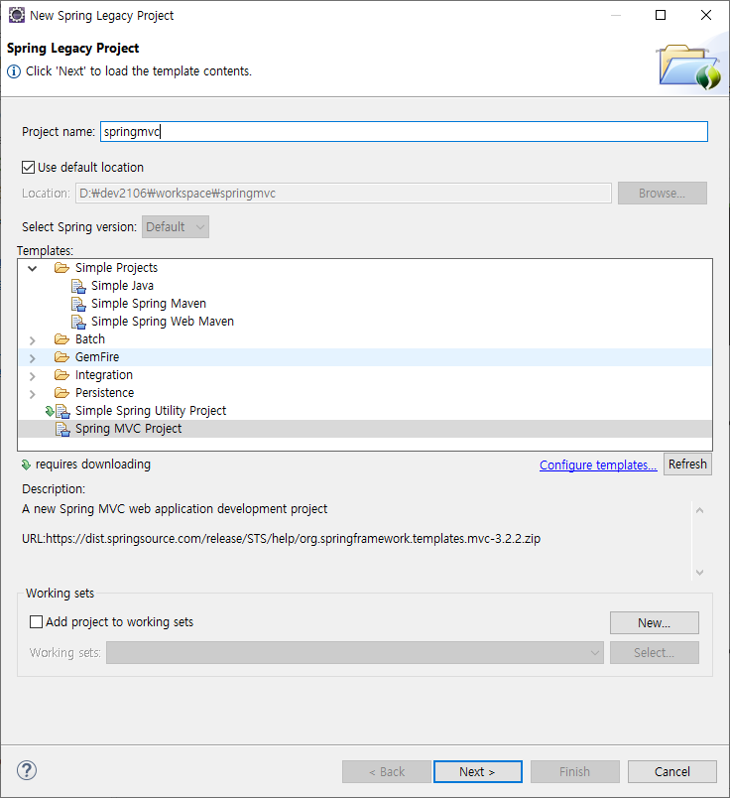
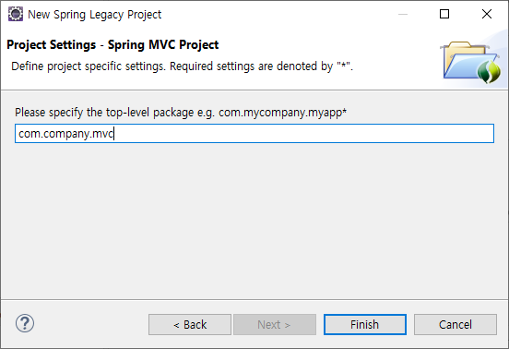
1.2 Spring Legacy Project
1. 스프링 MVC 프로젝트
File -> New -> spring Legacy Project
템플릿에서 Spring MVC Project 선택
패키지명 입력

Slide 4
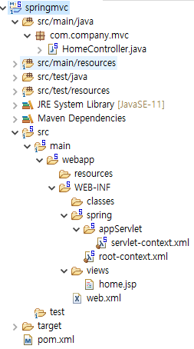
1.3 프로젝트 구조
1. 스프링 MVC 프로젝트
자바 코드 경로(*.java)
실행 시 설정 파일 경로(xml, properties)
자바 테스트 코드 경로(*.java)
테스트 설정 파일 경로(xml, properties)
웹과 관련된 설정 파일
스프링 설정 파일
템플릿 프로젝트의 JSP 파일 경로(*.jsp)
웹애플리케이션 배포 설정 파일
빌드 경로(*.class)
메이븐 설정 파일

Slide 5
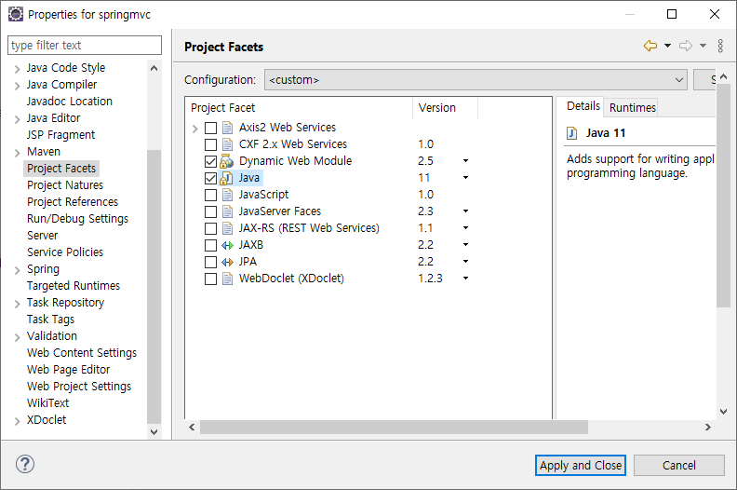
1.4 java version 변경
1. 스프링 MVC 프로젝트
properties -> Project facets

Slide 6
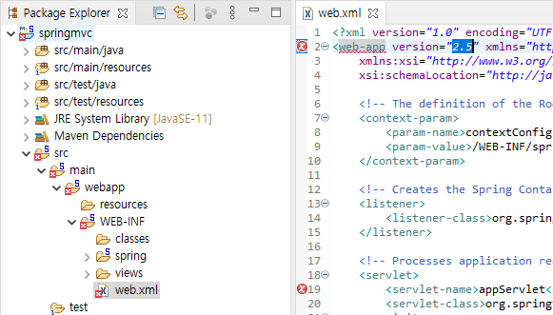
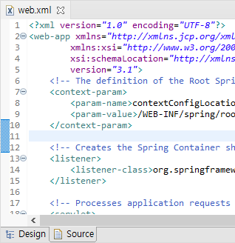
1.5 Web Module 버전 변경
1. 스프링 MVC 프로젝트
\src\main\webapp\WEB-INF\web.xml
namespace 변경
<web-app xmlns="http://xmlns.jcp.org/xml/ns/javaee" xmlns:xsi="http://www.w3.org/2001/XMLSchema-instance"
xsi:schemaLocation="http://xmlns.jcp.org/xml/ns/javaee http://xmlns.jcp.org/xml/ns/javaee/web-app_3_1.xsd" version="3.1">

Slide 7
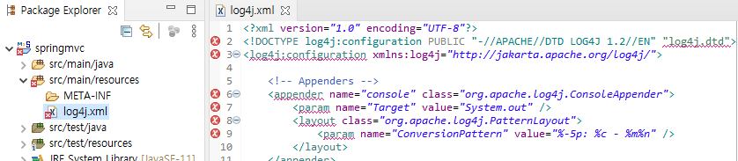
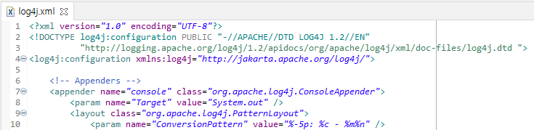
1.6 log4j.xml dtd 경로 수정
1. 스프링 MVC 프로젝트
log4j.xml dtd 경로 수정
http://logging.apache.org/log4j/1.2/apidocs/org/apache/log4j/xml/doc-files/log4j.dtd

Slide 8
1.7 pom.xml 변경
1. 스프링 MVC 프로젝트
version 변경
java version 1.8 -> 11
org.springframework-version 3.1.1.RELEASE -> 5.3.16
org.aspectj-version 1.6 -> 1.9.0
log4j version 1.2.15 -> 1.2.17
junit version 4.7 -> 4.12
교체
servlet-api 2.5 -> 3.1.0
<dependency> 추가
spring-test
Lombok
Jackson
<!– 기존의 servlet-api를 교체 -->
<dependency>
<groupId>javax.servlet</groupId>
<artifactId>javax.servlet-api</artifactId>
<version>3.1.0</version>
<scope>provided</scope>
</dependency>
<!-- spring-test -->
<dependency>
<groupId>org.springframework</groupId>
<artifactId>spring-test</artifactId>
<version>${org.springframework-version}</version>
</dependency>
<!-- lombok -->
<dependency>
<groupId>org.projectlombok</groupId>
<artifactId>lombok</artifactId>
<version>1.18.24</version>
<scope>provided</scope>
</dependency>
<!-- jackson -->
<dependency>
<groupId>com.fasterxml.jackson.core</groupId>
<artifactId>jackson-databind</artifactId>
<version>2.13.2.2</version>
</dependency>

Slide 9
2.1 커넥션 풀 설정
2. Mybatis
src\main\webapp\WEB-INF\spring\root-context.xml
pom.xml 에 <dependency> 추가
HikariCP
spring-jdbc (spring-tx 포함됨)
ojdbc8
<?xml version="1.0" encoding="UTF-8"?>
<beans xmlns="http://www.springframework.org/schema/beans"
xmlns:xsi="http://www.w3.org/2001/XMLSchema-instance"
xmlns:mybatis-spring="http://mybatis.org/schema/mybatis-spring"
xsi:schemaLocation="http://mybatis.org/schema/mybatis-spring http://mybatis.org/schema/mybatis-spring-1.2.xsd
http://www.springframework.org/schema/beans https://www.springframework.org/schema/beans/spring-beans.xsd">
<!-- datasource connection pool -->
<bean id="hikariConfig" class="com.zaxxer.hikari.HikariConfig">
<property name="driverClassName" value="oracle.jdbc.driver.OracleDriver" />
<property name="jdbcUrl" value="jdbc:oracle:thin:@127.0.0.1:1521:xe" />
<property name="username" value="hr" />
<property name="password" value="hr" />
</bean>
<bean id="dataSource" class="com.zaxxer.hikari.HikariDataSource"
destroy-method="close">
<constructor-arg ref="hikariConfig" />
</bean>
</beans>
<!-- Database connection pool -->
<dependency>
<groupId>com.zaxxer</groupId>
<artifactId>HikariCP</artifactId>
<version>5.0.1</version>
</dependency>
<!-- spring-jdbc -->
<dependency>
<groupId>org.springframework</groupId>
<artifactId>spring-jdbc</artifactId>
<version>${org.springframework-version}</version>
</dependency>
<!-- ojdbc8 -->
<dependency>
<groupId>com.oracle.database.jdbc</groupId>
<artifactId>ojdbc8</artifactId>
<version>19.3.0.0</version>
</dependency>

Slide 10
2.2 Mybatis 설정
2. Mybatis
pom.xml 에 <dependency> 추가
mybatis-spring
mybatis
src\main\webapp\WEB-INF\spring\root-context.xml
<!-- mybatis SqlSessionFactory -->
<bean class="org.mybatis.spring.SqlSessionFactoryBean">
<property name="dataSource" ref="dataSource"/>
</bean>
<!– mapper scan -->
<mybatis-spring:scan base-package="com.company.**.mapper" />
<!-- mybatis -->
<dependency>
<groupId>org.mybatis</groupId>
<artifactId>mybatis</artifactId>
<version>3.5.9</version>
</dependency>
<!-- mybatis-spring -->
<dependency>
<groupId>org.mybatis</groupId>
<artifactId>mybatis-spring</artifactId>
<version>2.0.6</version>
</dependency>

Slide 11
2.1 Mybatis 설정
2. Mybatis
src\main\webapp\WEB-INF\spring\root-context.xml
<?xml version="1.0" encoding="UTF-8"?>
<beans xmlns="http://www.springframework.org/schema/beans"
xmlns:xsi="http://www.w3.org/2001/XMLSchema-instance"
xmlns:mybatis-spring="http://mybatis.org/schema/mybatis-spring"
xsi:schemaLocation="http://mybatis.org/schema/mybatis-spring http://mybatis.org/schema/mybatis-spring-1.2.xsd
http://www.springframework.org/schema/beans https://www.springframework.org/schema/beans/spring-beans.xsd">
<!-- datasource connection pool -->
<bean id="hikariConfig" class="com.zaxxer.hikari.HikariConfig">
<property name="driverClassName" value="oracle.jdbc.driver.OracleDriver" />
<property name="jdbcUrl" value="jdbc:oracle:thin:@127.0.0.1:1521:xe" />
<property name="username" value="hr" />
<property name="password" value="hr" />
</bean>
<bean id="dataSource" class="com.zaxxer.hikari.HikariDataSource" destroy-method="close">
<constructor-arg ref="hikariConfig" />
</bean>
<!-- mybatis SqlSessionFactory -->
<bean class="org.mybatis.spring.SqlSessionFactoryBean">
<property name="dataSource" ref="dataSource"/>
</bean>
</beans>

Slide 12
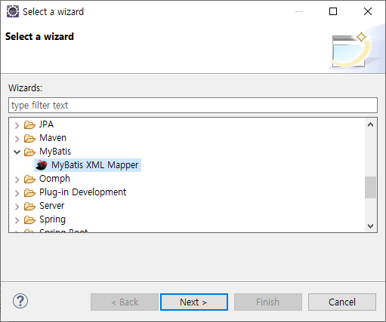
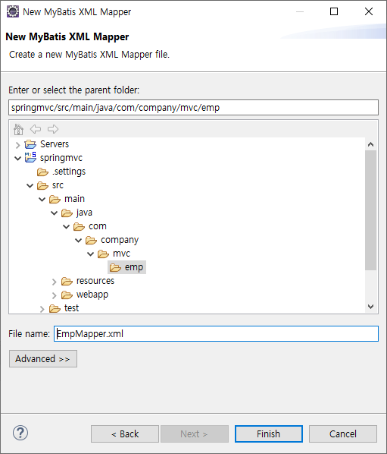
2.2 Sql statement xml 파일 생성
2. Mybatis
File -> New -> Other...
생성위치와 파일명 입력

Slide 13
2.2 Sql statement xml 파일 생성
2. Mybatis
EmpVO
mapper 인터페이스
sql statmement xml 파일
@Data
public class EmpVO {
String employee_id;
String first_name;
String last_name;
String email;
String hire_date;
String job_id;
String department_id;
String salary;
}
<?xml version="1.0" encoding="UTF-8" ?>
<!DOCTYPE mapper PUBLIC "-//mybatis.org//DTD Mapper 3.0//EN"
"http://mybatis.org/dtd/mybatis-3-mapper.dtd">
<mapper namespace="com.company.mvc.emp.EmpMapper">
<select id="getEmp"
parameterType="com.company.mvc.emp.EmpVO"
resultType="com.company.mvc.emp.EmpVO">
SELECT employee_id,
first_name,
last_name,
email,
hire_date,
job_id,
salary
FROM employees
WHERE employee_id = #{employee_id}
</select>
</mapper>
public interface EmpMapper {
public EmpVO getEmp(EmpVO empVO);
}

Slide 14
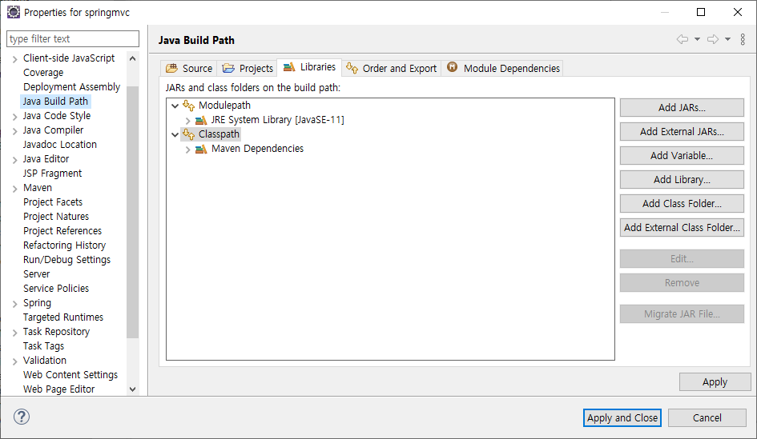
3.1 junit 라이브러리 추가
3. JUNIT
Properties -> Java BuildPath -> Libraries 탭

Slide 15
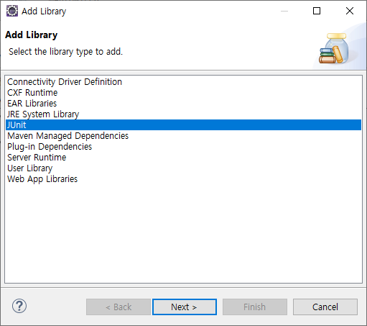
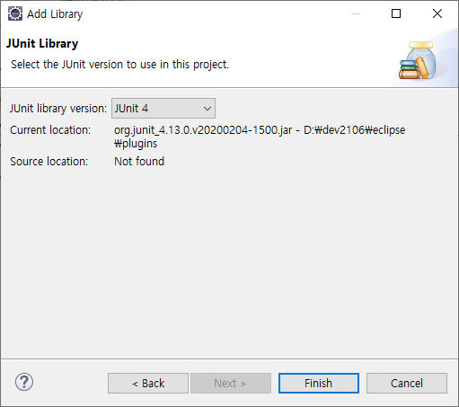
3.1 junit 라이브러리 추가
3. JUNIT
junit 라이브러리 추가

Slide 16
3.2 spring-test 라이브러리 추가
3. JUNIT
Pom.xml
<dependency>
<groupId>junit</groupId>
<artifactId>junit</artifactId>
<version>4.12</version>
</dependency>
<dependency>
<groupId>org.springframework</groupId>
<artifactId>spring-test</artifactId>
<version>${org.springframework-version}</version>
</dependency>

Slide 17
3.3 테스트 코드
3. JUNIT
src/test/java/EmpMapperTest.java
package com.company.mvc.emp;
import static org.junit.Assert.assertEquals;
import org.junit.Test;
import org.junit.runner.RunWith;
@RunWith(SpringJUnit4ClassRunner.class)
@ContextConfiguration(locations = "file:src/main/webapp/WEB-INF/spring/root-context.xml")
public class EmpMapperClient {
@Autowired EmpMapper empMapper;
@Test
public void getEmp() {
EmpVO vo = new EmpVO();
vo.setEmployee_id("100");
EmpVO findVO = empMapper.getEmp(vo);
System.out.println(findVO.getLast_name());
assertEquals(findVO.getLast_name(),"King");
}
}

Slide 18
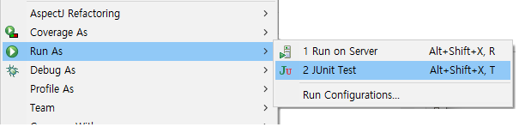
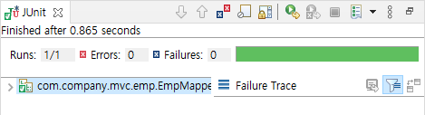
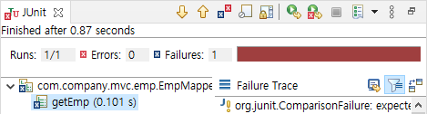
3.3 junit 테스트
3. JUNIT
jUnit Test
실행결과
테스트 성공
테스트 실패

Slide 19
3.4 jUnit 개요와 특징
3. JUNIT
jUnit의 개요
Java에서 독립된 단위테스트(unit Test)를 지원해주는 프레임워크
단위테스트란 소스 코드의 특정 모듈이 의도된 대로 정확히 작동하는지 검증하는 절차, 즉 모든 함수와 메소드에 대한 테스트 케이스(Test case)를 작성하는 절차
jUnit의 특징
TDD의 창시자인 Kent Beck과 디자인 패턴 책의 저자인 Eric Gamma가 작성
단정(assert) 메서드로 테스트 케이스의 수행결과를 판별한다.
예) assertEquals(예상값, 실제값)
jUnit4부터는 테스트를 지원하는 어노테이션을 제공한다.
@Test, @Before, @After
각 @Test 메서드가 호출될 때마다 새로운 인스턴스를 생성하여 독립적인 테스트가 이루어지도록 한다.
결과는 성공(녹색), 실패(붉은색)중 하나로 표시
Notes:
테스트 주도 개발(Test-driven development TDD)
테스트결과를 단순한 텍스트로 남기는 것이 아니라 Test 클래스로 남기기 때문에 개발자에게 테스트 방법 및 클래스의 history를 넘겨줄 수도 있다.

Slide 20
3.5 jUnit에서 테스트를 지원하는 어노테이션
3. JUNIT
@Test
@Test가 선언된 메소드는 테스트를 수행하는 메소드가 된다.
Junit은 각각의 테스트가 서로 영향을 주지 않고 독립적으로 실행됨을 원칙으로 하므로 @Test마다 객체를 생성한다.
@Ignore
@Ignore가 선언된 메소드는 테스트를 실행하지 않게 한다.
@Before
Before가 선언된 메소드는 @Test 메소드가 실행되지 전에 먼저 실행
@Test 메소드가 공통으로 사용하는 코드를 @Before 메소드에 선언하여 사용

Slide 21
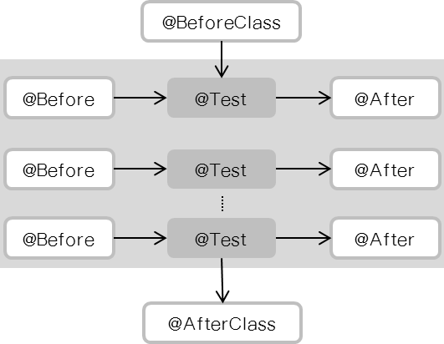
3.5 jUnit에서 테스트를 지원하는 어노테이션
3. JUNIT
@Test 메소드보다 먼저 한번만 수행되어야 할 경우에 사용
@Test 메소드를 실행하기 전에 실행
@Test 메소드가 실행된 후 실행
@Test 메소드보다 나중에 한번만 수행되어야 할 경우에 사용

Slide 22
3.6 jUnit을 사용한 테스트
3. JUNIT
테스트 결과를 확인하는 단정(assert) 메서드
assertArrayEquals(a,b)
배열 a와b가 일치함을 확인
assertEquals(a,b)
객체 a와b의 값이 같은지 확인
assertSame(a,b)
객체 a와b가 같은 객체임을 확인
assertTrue(a)
a가 참인지 확인
assertNotNull(a)
a객체가 null이 아님을 확인
http://junit.sourceforge.net/javadoc/org/junit/Assert.html

Slide 23
3. 6 Spring-test를 사용한 테스트
3. JUNIT
Spring-test에서 테스트를 지원하는 어노테이션
@RunWith(SpringJUnit4ClassRunner.class)
@WunWith는 jUnit 프레임워크의 테스트 실행방법을 확장할 때 사용하는 어노테이션이다.
SpringJUint4ClassRunner라는 클래스를 지정해주면 ApplicationContext를 만들고 관리하는 작업을 진행해준다.
@RunWith 어노테이션은 각가의 테스트별로 객체가 생성되더라도 싱글톤(singleton)의 Application Context를 보장한다.
@ContextConfiguration
스프링 빈(Bean) 설정 파일의 위치를 지정할 때 사용되는 어노테이션이다.
@RunWith(SpringJUnit4ClassRunner.class)
@ContextConfiguration(locations = "classpath:spring/*-context.xml")
public class BoardClient {
@Autowired ApplicationContext context;
@Test
public void dataSourceTest() throws SQLException {
DataSource ds = (DataSource) context.getBean("dataSource");
System.out.println(ds.getConnection());
}

Slide 24
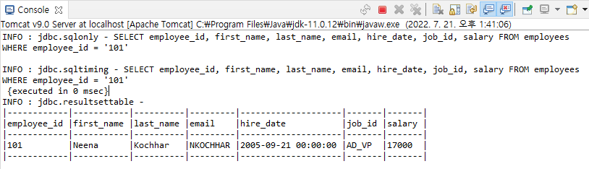
4.1 sql 로그 보기
4. SQL 로그
PreparedStatement에서 파라미터가 대입된 쿼리 내용과 실행결과를 볼 수 있다.

Slide 25
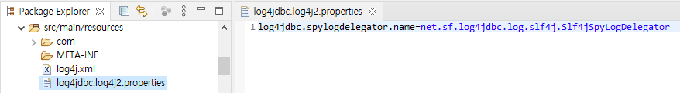
4.1 sql 로그 보기
4. SQL 로그
pom.xml
log4jdbc-log4j2 라이브러리 추가
로그 설정파일 추가
log4jdbc.log4j2.properties
<dependency>
<groupId>org.bgee.log4jdbc-log4j2</groupId>
<artifactId>log4jdbc-log4j2-jdbc4.1</artifactId>
<version>1.16</version>
</dependency>
log4jdbc.spylogdelegator.name=net.sf.log4jdbc.log.slf4j.Slf4jSpyLogDelegator

Slide 26
4.2 sql 로그 보기
4. SQL 로그
JDBC 드라이버와 URL 정부 수정
src/main/webapp/WEB-INF/spring/root-context.xml
<bean id="hikariConfig" class="com.zaxxer.hikari.HikariConfig">
<!–
<property name="driverClassName" value="oracle.jdbc.driver.OracleDriver" />
<property name="jdbcUrl" value="jdbc:oracle:thin:@127.0.0.1:1521:xe" />
-->
<property name="driverClassName" value="net.sf.log4jdbc.sql.jdbcapi.DriverSpy" />
<property name="jdbcUrl" value="jdbc:log4jdbc:oracle:thin:@127.0.0.1:1521:xe" />
<property name="username" value="hr" />
<property name="password" value="hr" />
</bean>

Slide 27
4.2 sql 로그 보기
4.SQL 로그
src/main/resources/log4j.xml
로그 레벨
trace < debug < info < warn < error < fetal
지정된 레벨 이하는 출력 안됨
루트 로그 레벨 설정
패키지별 별도 지정이 없으면 루트 레벨을 적용함
패키지별 로그 레벨 설정
<logger name="jdbc.sqlonly">
<level value="info" />
</logger>
<logger name="jdbc.sqltiming">
<level value="info" />
</logger>
<logger name="jdbc.resultsettable">
<level value="info" />
</logger>
<logger name="jdbc.audit">
<level value="warn" />
</logger>
<logger name="jdbc.resultset">
<level value="warn" />
</logger>
<!-- Root Logger -->
<root>
<priority value="info" />
<appender-ref ref="console" />
</root>

Slide 28
5.1 컨트롤러와 웹페이지 작성
5. 컨트롤러와 웹페이지 작성
Controller
테스트
tomcat 서버 시작하고 브라우저에서 URL 입력
뷰페이지
src/main/webapp/WEB-INF/views/emp.jsp
@Controller
public class EmpController {
@Autowired EmpMapper empMapper;
@GetMapping("/emp")
public String emp(Model model, EmpVO empVO) {
model.addAttribute("emp", empMapper.getEmp(empVO));
return "emp";
}
}
<body>
<h3>사원조회</h3>
<div>사번: ${emp.employee_id}</div>
<div>이름: ${emp.first_name}</div>
<div>입사일자: ${emp.hire_date}</div>
<div>급여: ${emp.salary}</div>
</body>
http://localhost/web/emp?employee_id=100

Slide 29
6.1 Dynamic Web Project 를 Spring 프로젝트로 변경
Maven 프로젝트로 변경
Configure 컨텍스트메뉴 -> convert to maven project
Spring 프로젝트로 변경
Spring 컨텍스트메뉴 -> add Spring Project Nature
Spring 라이브러리 설치
https://mvnrepository.com/ Spring context 검색
5.3.16 버전 선택하여 pom.xml 에 복사
Maven Dependencies에서 jar 파일이 추가되었는지 확인
Spring 설정파일 추가
File 메뉴 -> new -> Spring Bean Configuration File
XSD namespace 정의에서 context 선택

